Slide 1
ኣወራርዳ ኣፕሊከሽናት ተመሃር
ሸቶታት ትምህርቲ:
ድኳን ኣፕሊኬሽን ረኺብካ ምኽፋት
ትደልዮም ኣፕሊከሽናት ረኺብካ ምግዛእ
ኣፕሊከሽናት ምድምሳስ
Notes:
ቅድሚ እቲ ትምህርቲ ንባዕሉ ምጅማሩ ምስ ተሳተፍቲ ኮርስ ሸቶታት ትምህርቲ ብሓባር ኮይንኩም ረኣዩዎ። እዚ ንኸቶክሩን እቲ ቀንዲ ኣገዳሲ ፍልጠት ንኽዝኽሩዎን ከቃልለሎም እዩ።

Slide 2
Del 1
ቅሩብ ሓበሬታ ብዛዕባ ዝተፈላለያ ተለፎናትን ታብለታትን።

Slide 3
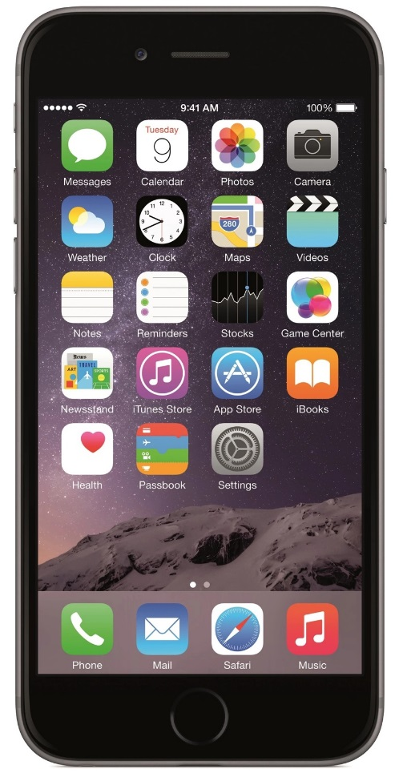
ቅሩብ ሓበሬታ ብዛዕባ ዝተፈላለያ ተለፎናትን ታብለታትን።
1
iPad/iPhone
Notes:
ኣብ ኖርወይ መብዛሕትኡ ሰብ ዝጥቀመለን ዓይነታት ስማርት-ተለፎንን ታብለትን ሰለስተ ዓይነት እየን ዘለዋ።
ኣይፓድ ወይ ኣይፎን ዝጥቀሙ ብዙሓት እዮም።

Slide 4
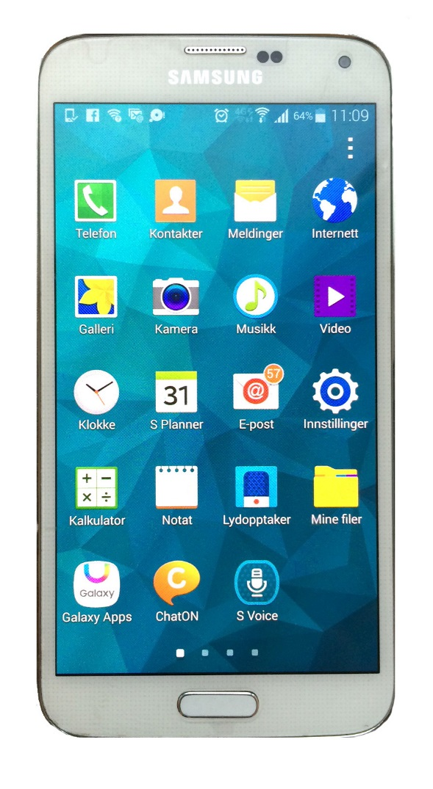
ቅሩብ ሓበሬታ ብዛዕባ ዝተፈላለያ ተለፎናትን ታብለታትን።
1
iPad/iPhone
Android
Notes:
ብዙሓት ውን ኣንድሮይድ-ተለፎናትን ታብለትን ዘለውዎም ኣለዉ።

Slide 5
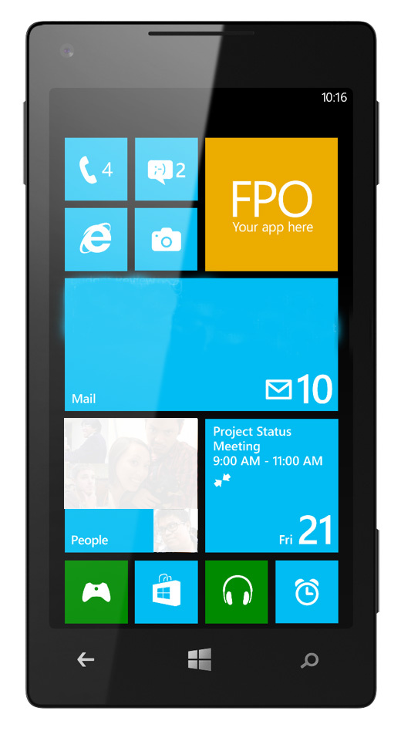
ቅሩብ ሓበሬታ ብዛዕባ ዝተፈላለያ ተለፎናትን ታብለታትን።
1
iPad/iPhone
Android
Windows
Notes:
ገሊኦም ድማ ናይ ዊንዶውስ ተለፎናትን ታብለታትን ዝጥቀሙ ኣለዉ።
ስማርት-ተለፎን ካብ ታብለት ዝበዝሕ ፋንክሽናት(ዕማማት) ኣለዋ፣ ናይ ዝተፈላለያ ትካላት ታብለታትን ተለፎናትን ምሉእ ብምሉእ ማዕረ እኳ እንተዘይኮና፣ ነንሕድሕደን ብጣዕሚ እየን ዝመሳሰላ፣ ከምኡውን ዝገብሮኦ ዳርጋ መብዛሕትኡ ሓደ እዩ።
ኣብዚ ኮርስ እዚ ኣብ ታብለትን ተለፎንን ኣፕሊኬሽናት ምውራድ ክንመሃር ኢና። እዞም ስእልታትን መግለጺታትን ምስተን ኖርማል ዝኾና ስማርት-ተለፎናትን ታብለታትን ዝሰማማዕ እዩ ክኸውን።

Slide 6
Del 2
ናትካ ስም ተጠቃሚ ርኸብ

Slide 7
ናትካ ስም ተጠቃሚ ርኸብ
2
iPad/iPhone
Android
Windows
Notes:
ድኳን-ኣፕሊኬሽን(ኣፕ-ስቶር/app-store/app-butikken) ንመጀመርታ ግዜ ትጥቀም እንተደኣ ሃሊኻ ብ ኣካውንት ተጠቃምን ፓስዎርድን ሎግ-ኢን ጌርካ ክትኣቱ ኣለካ። መብዛሕትኦም ድሮ ኣካውንት ተጠቃሚ ኣለዎም። እታ ታብለት ወይ ተለፎን ክትግዛእ ከላን መጀመርታ ክትውላዕ ከላን እዩ ኣካውንት ተጠቃሚ መብዛሕትኡ ግዜ ዝኽፈት። ከምዚ ዓይነት ኣካውንት ኣለካ ድዩ የብልካን ንምፍላጥ ናብ ሰቲንግስ ናይ ተለፎንካ ኪድ።
ምስሊ ሰቲንግስ ከምዚ ይመስል።

Slide 8
ናትካ ስም ተጠቃሚ ርኸብ
2
iPad/iPhone
Android
Windows
Notes:
ነታ ምስሊ ሰቲንግስ ጠውቃ።

Slide 9
ናትካ ስም ተጠቃሚ ርኸብ
2
iPad/iPhone
Android
Windows
Innstillinger
iTunes og Appstore
Innstillinger
Kontoer
Innstillinger
E-post
Notes:
ሰቲንግስ ምስ ኣተኻ ኣብቲ ስክሪን ብዙሕ ነጥብታት ዘለዋ ነዋሕ ሊስታ ክትመጻልካ እያ።
ተጠቀምቲ ኣይፓድን ኣይፎንን ነታ "iTunes og Appstore" ትብል ማለት ``ኣይትዩንስን ድኳን-ኣፕሊኬሽናት`` ኣብ መምረጺ ዘላ ነጥቢ ይጥውቑዋ።
ተጠቀምቲ ኣንድሮይድ ድማ ነታ "Kontoer" ማለት `` ኣካውንት``ትብል ነጥቢ ኣብ መምረጺ ዘላ ይጥውቑዋ።
እቶም ዊንዶውስ ዝጥቀሙ ድማ ነታ "E-post" ማለት ``ኢመይል`` ትብል ኣብ መምረጺ ዘላ ነጥቢ ይጥውቑዋ።

Slide 10
ናትካ ስም ተጠቃሚ ርኸብ
2
iPad/iPhone
Android
Windows
Innstillinger
iTunes og Appstore
Apple-ID
Innstillinger
Kontoer
Google
Innstillinger
E-post
Kontoer
Notes:
ተጠቀምቲ ኣይፓድን ኣይፎንን ናቶም ስም ተጠቃሚ ኣብ ትሕቲ "Apple-ID" ዝብል ይረኽቡዎ።
ተጠቀምቲ ኣንድሮይድ ድማ ናቶም ስም ተጠቃሚ ኣብ ትሕቲ "Google" ትብል ይረኽቡዋ፣ መብዛሕትኡ ግዜ ንእሽተይ ስእሊ ናይ "g" ኣብ ጎና ዘላታ።
ተጠቀምቲ ዊንዶውስ ድማ ኣብ ትሕቲ "Kontoer" ትብል ስሞም ክረኽቡዎ እዮም።
ንብዙሓት ኣካውንት ተጠቃሚ/ኣይዲ ዘለልዩዋ ኣድራሻ ኢመይል ኮይና ክትጸንሖም እያ።
ዘይርካ ኩላቶም ሎግ-ኢን ዝገብሩላ ኣድራሻ ኢመይል ረኺቦም ከምዘለዉ ተቛጻጸር።
ስም ተጠቃሚ ምሽምዳድ እንተ ኣጸጊሙካ ክትጽሕፎ ትኽእል ኢኻ፣ ምእንታን ደሓር ክትዝክሮ።

Slide 11
ናትካ ስም ተጠቃሚ ርኸብ
2
iPad/iPhone
Android
Windows
Innstillinger
iTunes og Appstore
Apple-ID
Innstillinger
Kontoer
Google
Innstillinger
E-post
Kontoer
Notes:
እቶም ሎግ-ኢን መግበሪ ኣካውንት ዘይብልኩም ድማ፣ ኣካውንት ክትከፍቱ ወይ ከተውጽኡ ኣለኩም። ምስ ኣድራሻ ኢመይል ናይ ምውጻእ መስርሕ ብጣዕሚ ተመሳሳሊ እዩ፣ ሓንሳብ ምግባር ጥራሕ እዩ ድማ ዘድልየካ።
እቶም ኣካውንት ተጠቃሚ ዘይብሎም ንክኸፍቱ ሓግዞም።

Slide 12
Del 3
ኣብ ናትካ ድኳን-ኣፕሊኬሽን ሎግ-ኢን ጌርካ እቶ።

Slide 13
ኣብ ናትካ ድኳን-ኣፕሊኬሽን ሎግ-ኢን ጌርካ እቶ።
3
iPad/iPhone
Android
Windows
Notes:
ናብ መእተዊ ስክሪን ናይ ተለፎንካ ወይ ታብለትካ ምስ ተመለስካ ድኳን-ኣፕሊኬሽን ትረኽበሉ ግዜ ኣኺሉ ኣሎ።
ምልክት ድኳን-ኣፕሊኬሽን ኣብ ላዕሊ ትረኣየካ ኣላ።
ድኳን-ኣፕሊኬሽን ክትጥቀመሉ እንተኾይንካ ምስ ኢንተርነት ኮነክሽን ክህልወካ ኣሎዎ።
ቅድሚ ምቕጻልካ ኩላቶም ነናቶም ድኳን-ኣፕሊኬሽን ከምዝረኸቡ ኣረጋግጽ።

Slide 14
ኣብ ናትካ ድኳን-ኣፕሊኬሽን ሎግ-ኢን ጌርካ እቶ።
3
iPad/iPhone
Android
Windows
Notes:
ድኳን ኣፕሊኬሽን ጠዊቕካ ክፈታ። ``logg på`` ማለት ``ሎግ-ኢን`` መሪጽካ መምርሒታት ተኸተል።
ኣድራሻ ኢመይል ኣብ ክፍቲ-ቦታ ኣድራሻ ኢመይል ጸሓፍ (እታ ኣቐዲምና ኣብ ትሕቲ ሰቲንግስ ዝረኸብናያ ኣድራሻ ኢመይል ተጠቐመላ)።
ኣብ ናይ ፓስዎርድ ክፍቲቦታ ፓስዎርድ ጸሓፍ።
እቶም ቅድሚ ሕጂ ድኳን-ኣፕሊኬሽን ተጠቒምኩም ትፈልጡ መብዛሕትኡ ግዜ ድሮ ሎግ-ኢን ኮይንኩም ኣለኹም።
ክሳብ ኩሎም ሎግ-ኢን ዝገብሩ ተጸበ

Slide 15
Del 4
ደሊኻ ሓንቲ ኣፕሊኬሽን ርኸብ።

Slide 16
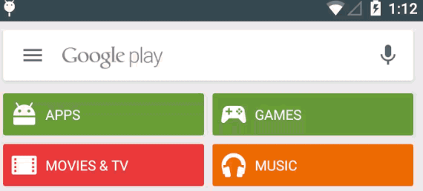
ደሊኻ ሓንቲ ኣፕሊኬሽን ርኸብ።
4
iPad/iPhone
Android
Windows
Notes:
ብዙሕ ኣፕሊኬሽናት እዩ ዘሎ። እተን ዝለዓለ ህቡብነት ዘለወን ብዙሓት ካብአን ድኳን-ኣፕሊኬሽን ምስ ከፈተካዮ ብቐጥታ ክትርእዮም ኢኻ። ካልኦት ንኽትርኢ ንታሕቲ ገጽካ ክትወርድ ትኽእል። መብዛሕትኡ ግዜ ኣየነይቲ ኣፕሊኬሽን ትደሊ ከምዘለኻ ፈሊጥካ ኢኻ ትጸንሕ። ነታ ኣፕሊኬሽን ክትረኽባ ክትደልያ ኣለካ።
እቶም ኣይፓድ፣ኣይፎን ወይ ዊንዶውስ ዝጥቀሙ ድማ ነታ ምልክት ሞግልሒ ጥርሙዝ ክትጥውቑዋ ኣለኩም። ሽዑ ኣብ ስክሪን መድለዪ ቦታ ይመጻልካ።
ተጠቀምቲ ኣንድሮይድ ድማ ኣብ ላዕለዋይ ክፋል ስክሪን መድለዪ ቦታ ብምርካብ ጠዊቖም ምድላይ ክጅምሩ ይኽእሉ።

Slide 17
ደሊኻ ሓንቲ ኣፕሊኬሽን ርኸብ።
4
Vipps fra DNB
Facebook
NRK Radio
Wordfeud
VG-TV
Notes:
ብዙሓት ኣፕሊኬሽናት ኣለዋ ከነውርደን ንኽእል። ኣፕሊኬሽን ክበሃል ከሎ ስማርት-ተለፎን ወይ ታብለት ብምጥቃም ዲጂታላዊ ኣገልግሎታት ብዝቐለለ ኣገባብ ክትጥቀመሉ ዘኽእል ማለት እዩ።
ኣፕሊኬሽናት ዜና፣ መዘናግዒታት፣ገይም፣ ኣገልግሎት ባንክ፣ ማሕበራዊ መራኸቢታትን ብዙሕ ካልእን ክትርኢን ክትጥቀምን የኽእለካ። ሓንቲ ትፈልጣ ኣፕሊኬሽን ኣብ ተለፎንካ ከተውርዳ ትደሊ እንተሃልያ ደሊኻ ርኸባ። እንተዘይኮይኑ ከኣ ሓንቲ ካብዚአን ኣውርድ።
ኣብ መወዳእታ ናይዚ ኮርስ ካብ ተለፎንካን ታብለትካን ኣፕሊኬሽናት ከመይ ጌርካ ከምተልግሶ ክትመሃር ስለዝኾንካ፣ ሕጂ ምውራድ ዝኾነ ዘምጽኦ ጸገም የብሉን።

Slide 18
Del 5
ኣፕሊኬሽን ኣውርድ።

Slide 19
ኣፕሊኬሽን ኣውርድ።
5
Wordfeud
Notes:
መጀመርታ ከተውርዳ ትደሊ ኣፕሊኬሽን ብምርካብ ንጅምር። ከም ኣብነት Wordfeud ምስ Scrabble ተመሳሳሊ ዝኾነ ዓይነት ጻወታ ኮይኑ ገለ ዓመታት ይገብር ብጣዕሚ ህቡብ እዩ ነሩ።

Slide 20
ኣፕሊኬሽን ኣውርድ።
5
iPad/iPhone
Android
Windows
Notes:
መጀመርታ እዛ Wordfeud ትበሃል ኣፕሊኬሽን ኣብ ድኳን-ኣፕሊኬሽን ብምድላይ ይጅምር።

Slide 21
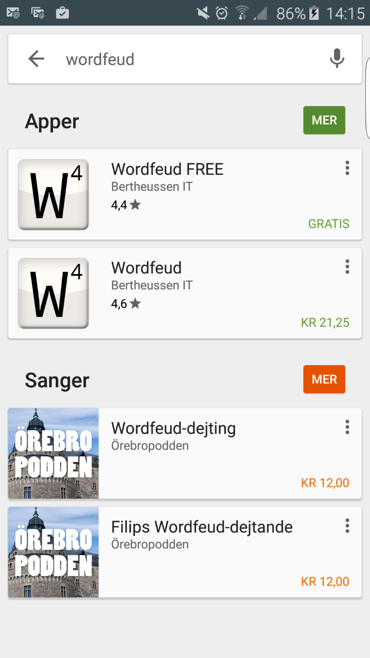
ኣፕሊኬሽን ኣውርድ።
5
Notes:
ሕጂ ድማ ምስቲ ኣነ ዝደልዮ ዘለኹ ተዛመድቲ ዝኾኑ ኣፕሊኬሽናት ኣብ ሊስታ ይመጹለይ።
ኣብዚ ይርእዮ ከምዘለኹ እተን ክልተ ላዕለዎት ውጽኢታት እየን ንዓይ ቀንዲ ዘገድሳኒ።

Slide 22
ኣፕሊኬሽን ኣውርድ።
5
Notes:
ጽቡቕ ጌርና እንተደኣ ርኢናዮ እታ ሓንቲ ዓይነት Wordfeud ነጻ ምዃና ንርኢ…፣

Slide 23
ኣፕሊኬሽን ኣውርድ።
5
Notes:
እታ ካልኣይቲ ግን ክትከፍለላ ኣለካ። መብዛሕትኡ ግዜ እታ ነጻ ዝኾነት ኣድቨርታይዝመንት(መወዓውዒ) ስለዘለዋ እዩ፣ እታ ትኽፈላ ግን ብዘይ ኣድቨርታይዝመንት ስለዝኾነት እዩ። እንተተኻኢሉ መጀመርታ እታ ዘይትኽፈላ ኣፕሊኬሽን ምምራጽ እዩ ዝሓሸ፣ ማለት ቅድሚ የዋጽኣኒ ዶ ኣየዋጽኣንን ኢልካ ገንዘብ ክትጥቀም ምውሳንካ።
ገሊኦም ኣፕሊከሽናት ድማ ብናጻ ጥራሕ ዝርከቡ ኣለዉ(ግድን ኣድቨርታይዝመንት ኣለዎም ማለት ኣይኮነን)፣ ገሊኦም ኣፕሊኬሽናት ድማ ከይከፈልካ ከተውርዶም ዘይትኽእል ውን ኣለዉ።
እታ ኣፕሊኬሽን ከየውረድኩዋ ከለኹ ዝያዳ ብዛዕባኣ ንኸንብብ መሊሰ ይጥውቕ።

Slide 24
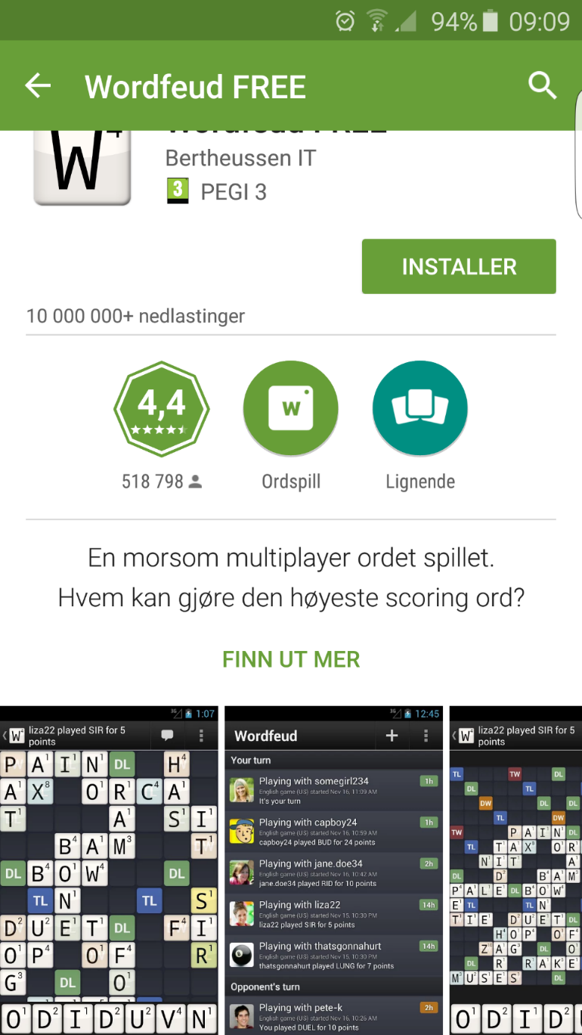
ኣፕሊኬሽን ኣውርድ።
5
Notes:
ብዛዕባ ኣፕሊኬሽን ሓበሬታ ትረኽበሉን ተውርደሉን ገጽ ከምዚ ይመስል። ከከም ትጥቀመሉ ድኳን ኣፕሊኬሽን፣ ከምኡውን ከከምቲ ትጥቀመሉ ታብለት ወይ ስማርት-ተለፎን ይፈላለ እዩ።
እዚ ስእሊ ድማ ብዛዕባ ነጻ ዝኾነት Wordfeud ሓበሬታ የርእየና ኣሎ።

Slide 25
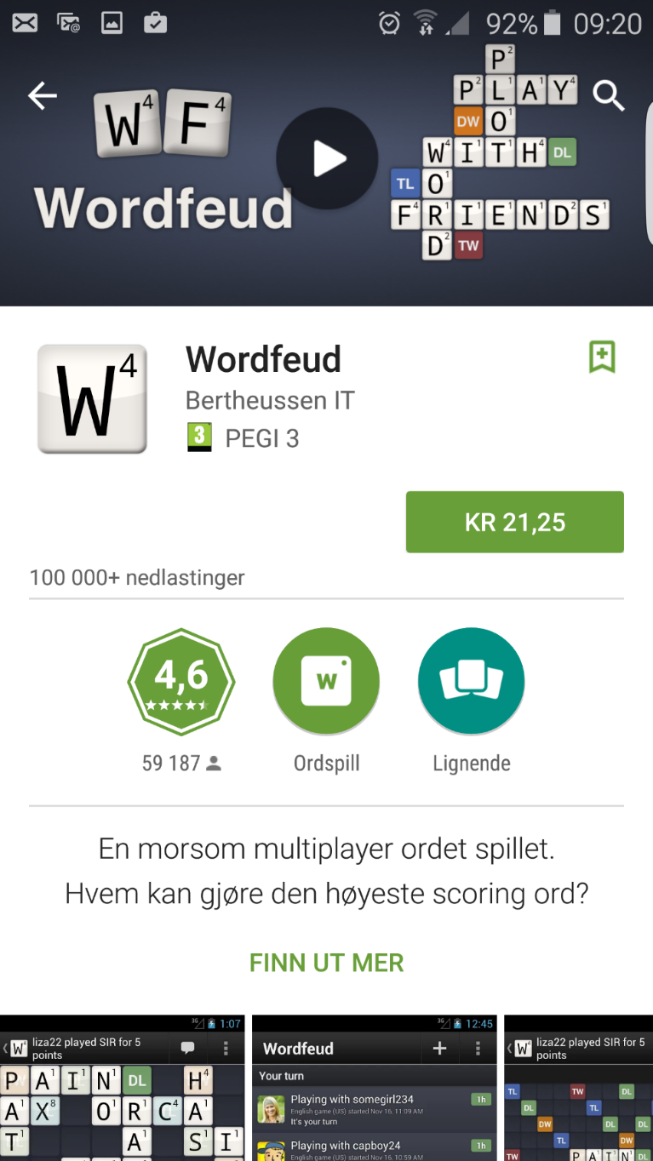
ኣፕሊኬሽን ኣውርድ።
5
Notes:
እታ ትኽፈላ ዓይነት ከኣ ከመይ ከም ትመስል ኣብዚ ክንርእያ ንኽእል።

Slide 26
ኣፕሊኬሽን ኣውርድ።
5
Notes:
ነታ ኣፕሊኬሽን ንኸተውርዳ ኣብ ላዕለዋይ ጫፍ ናይቲ ገጽ ዘላ መጠወቒት ክትጥውቕ ኣለካ፣ ኣብ ጎኒ ምስሊ ኣፕሊኬሽን ትህሉ ትኸውን እያ።
ኣብቲ መጠወቒ ዝጸሓፍ ጽሑፍ ከከም እቲ ትጥቀመሉ ድኳን-ኣፕሊኬሽን ይፈላለ እዩ።

Slide 27
ኣፕሊኬሽን ኣውርድ።
5
iPad/iPhone
HENT
eller
19,00 kr
Notes:
ኣብ ኣይፓድ ወይ ኣይፎን "hent” ማለት ``ኣምጽእ`` ዝብል ወይ ድማ ዋጋ ናይቲ ኣፕሊኬሽን እዩ ዝጸሓፎ።

Slide 28
ኣፕሊኬሽን ኣውርድ።
5
iPad/iPhone
HENT
eller
19,00 kr
INSTALLER
eller
KJØP
Notes:
ኣብታ "hent” ትብል ምስ ጠወቕካ ድማ "Installer"፣ ``ኣእቱዋ`` ትብል ሓንሳብ ትጥውቓ። እታ ኣፕሊኬሽን ትኽፈላ እንተ ኾይና ድማ ኣብ ዋጋኣ ትጥውቕ፣ ሽዑ kjøp ``ግዛእ`` ዝብል ክመጽእ እዩ።

Slide 29
ኣፕሊኬሽን ኣውርድ።
5
iPad/iPhone
HENT
eller
19,00 kr
INSTALLER
eller
KJØP
Notes:
ከተውርዳ ወይ ነታ ኣፕሊኬሽን ንኽትገዝኣ መሊስካ ጠውቃ።

Slide 30
ኣፕሊኬሽን ኣውርድ።
5
Android
Windows
INSTALLER
INSTALLER
eller
eller
19,00 kr
19,00 kr
Notes:
ኣብ ኣንድሮይድን ዊንዶውስን ዝዓይነተን ተለፎናት ኣብ "Installer" ማለት ``ኣእቱ`` ወይ ኣብታ ዋጋ ዘለዋ መጠወቒት ሓንሳብ ትጥውቕ።
ገለኹም ብዛዕባ መኽፈሊ ካርድ ሓበሬታ ኣእትዉ ዝብል ሓበሬታ ይመጻኩም ይኸውን፣ ሽዑ ድማ ኣብ ስክሪን ዘሎ መምርሒታት ትኽተሎ። መብዛሕትኡ ግዜ እዚ ሓንሳብ ጥራሕ እዩ ምግባር ዘድልየካ።
ድኳን-ኣፕሊኬሽን ነቲ ካርድ ትዝክረልካ እያ፣ ንስኻ ከየፍቀድካ ከኣ ካብ ካርድካ ገንዘብ ኣይውሰድን እዩ።

Slide 31
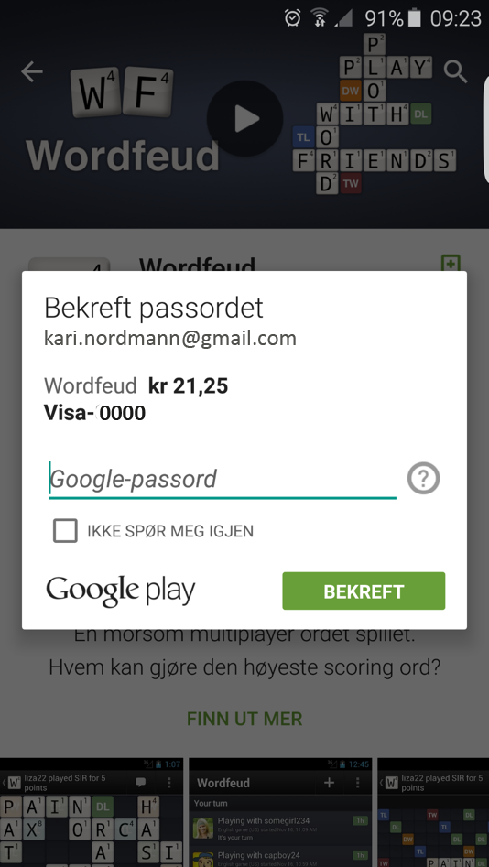
ኣፕሊኬሽን ኣውርድ።
5
Notes:
ገለኹም ነታ ኣፕሊኬሽን ንኸተውርዱዋ ፓስዎርድ ጸሓፉ ዝብል ሓበሬታ ክወሃበኩም እዩ። ፓስዎርድ ጽሒፍካ "Bekreft" ``ኣረጋግጽ`` ወይ ‘’Godta’’ ``ተቐበል`` ኣብ ዝብል ጠውቕ።
ገለኹም ነታ ኣፕሊኬሽን ንኸተውርዱዋ ናይ ኣጻብዕ ምልክት ተጠቐሙ ዝብል ሓበሬታ ክመጻኩም ይኽእል እዩ።

Slide 32
ኣፕሊኬሽን ኣውርድ።
5
Notes:
እታ ኣፕሊኬሽን ምውራድ ምስ ወደአት ምስተን ካልኦት ኣፕሊኬሽናት ኣብ ተለፎንካ ወይ ታብለትካ ዘለዋ ትጽንበር። ኣብ ኣፕሊከሽናት ብምግንጻል ከኣ ምስሊ ናይታ ሓዳስ ኣፕሊኬሽን ትረኽባ።

Slide 33
ኣፕሊኬሽን ኣውርድ።
5
Notes:
ሕጂ ነታ ኣፕሊከሽን ንኽትከፍታ ክትጥውቓ ትኽእል፣ ልክዕ ከምቶም ካልኦት ኣፕሊከሽናት ኣብ ተለፎንካ ቕድሚ ሕጂ ዝኸፈትካዮም።
ቅድሚ ምቕጻልካ ኩላቶም ኣፕሊኬሽን ኣውሪዶም ኣብ ማሺኖም መሊሶም ከምዝረኸቡዎ ኣረጋግጽ።

Slide 34
Del 6
ኣፕሊከሽናት ምድምሳስ

Slide 35
ኣፕሊከሽናት ምድምሳስ
6
00:00:01
Notes:
ሓንሳብ ሓንሳብ ኣፕሊከሽን ካብ ስማርት-ተለፎን ወይ ኣይፓይድካ ከተልግስ ትደሊ ኢኻ። ገሊኦም ኣፕሊከሽናት ምስተን ታብለት ወይ ተለፎን ዝመጻ ስለዝኾና ምድምሳስ ኣይከኣልን እዩ፣ ይኹን ደኣ እምበር ኩለን ባዕልኻ ዘውረድካየን ኣፕሊከሽናት ግን ከተልግሰን ትኽእል ኢኻ።
መጀመርታ ከተልግሳ ዝደለኻያ ኣፕሊከሽን ክትረኽባ ኣለካ።
ኣጻብዕኻ ኣንብረላ፣ ሽዑ ድማ ጸቒጥካ ንሓደ ካልኢት ዝኸውን ሓዛ። ሕጂ ኣብ ስክሪንካ ገለ ነገር ክኽሰት እዩ።

Slide 36
ኣፕሊከሽናት ምድምሳስ
6
iPad/iPhone
Android
Windows
AVINSTALLER
Notes:
ኣይፓድ ወይ ኣይፎን ዝጥቀሙ ኩለን ምስልታት ኣብ ስክሪን ዘለዋ ከንቀጥቅጣን ኣብ ጸጋማይ ኩርንዐን ድማ አክስ ክወጸን ክትርእዩ ኢኹም።
እቶም ኣንድሮይድ ትጥቀሙ ድማ ኣብ ላዕለዋይ ጫፍ ስክሪን ሞግሓፊ ዘለዋ መስመር ክመጻልኩም እዩ። እታ ኣጻብዕ ካብታ ኣፕሊከሽን እንተፈኒኹማ ድማ ናብ ንቡር ይምለስ።
ተጠቀምቲ ዊንዶውስ ድማ ኣብ ስክሪን "Avinstaller" ወይ ``እለዮ`` ዝብል ይመጻሎም።

Slide 37
ኣፕሊከሽናት ምድምሳስ
6
iPad/iPhone
Android
Windows
AVINSTALLER
Notes:
ኣብ ኣይፓድ ወይ ኣይፎን ንኽትኣልያ ነታ አክስ ኢኻ ትጥውቓ። ሽዑ ነታ "hjem" ትብሃል መጠወቒት ትጥውቓ እተን ምስልታት ምንቕናቕ ጠጠው ንኸብላ።

Slide 38
ኣፕሊከሽናት ምድምሳስ
6
iPad/iPhone
Android
Windows
AVINSTALLER
Notes:
ተጠቀምቲ ኣንድሮይድ ድማ ብኣጻብዕቶም ነቲ ፕሮግራም ኣብ ስክሪን ንላዕሊ ስሒቦም…..

Slide 39
ኣፕሊከሽናት ምድምሳስ
6
iPad/iPhone
Android
Windows
AVINSTALLER
Notes:
…ኣብ ሞግሓፊ የእትዮም….

Slide 40
ኣፕሊከሽናት ምድምሳስ
6
iPad/iPhone
Android
Windows
AVINSTALLER
Notes:
…ይፍንዉዎ።

Slide 41
ኣፕሊከሽናት ምድምሳስ
6
iPad/iPhone
Android
Windows
AVINSTALLER
Notes:
ዊንዶስ "Avinstaller" ዝብል ቃል እዮም ዝጥቀሙ።

Slide 42
ኣፕሊከሽናት ምድምሳስ
6
iPad/iPhone
Android
Windows
AVINSTALLER
Notes:
ድሕሪ እዚ ኣረጋግጽ እንተደኣ ተባሂልካ ድማ "Ja" ማለት ``እወ`` ወይ "Avinstaller" ማለት ``እለዮ`` ዝብል ትጥውቕ።
ከምዚ ምስገበርካ እታ ኣፕሊከሽን ካብ ኣይፓድካ ወይ ተለፎንካ ተደምሲሳ ክትከውን ኣለዋ።

Slide 43
ተወደአ– ኩላትኩም ብመንፍዓት ክትሰርሑ ጺኒሕኩም!
ሕጂ እዚ ክትለማመዱሉ ትኽእሉ:
ኣፕሊከሽናት ደሊኻ ምርካብ
ኣወራርዳ ኣፕሊከሽናት
ካብ ስማርት-ተለፎን ኣፕሊከሽናት ምድምሳስ

